Slide 1

Rendición DE CUENTAS 2025
GOBIERNO AUTONOMO DESCENTRALIZADO PARROQUIAL COCHAPATA
CARLA CRISTINA PATIÑO CHUNI
TERCER VOCAL

Slide 2
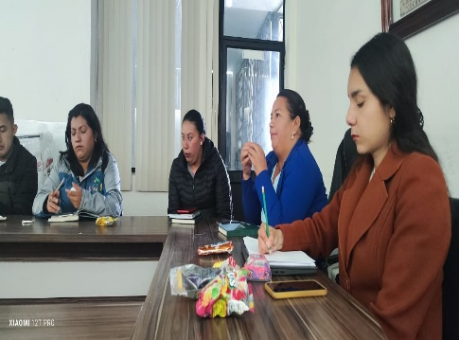
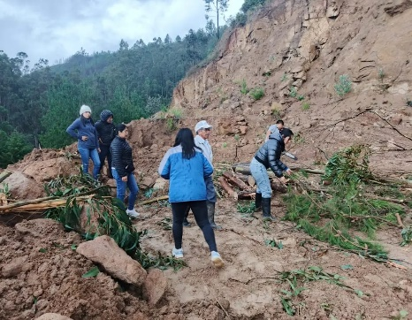
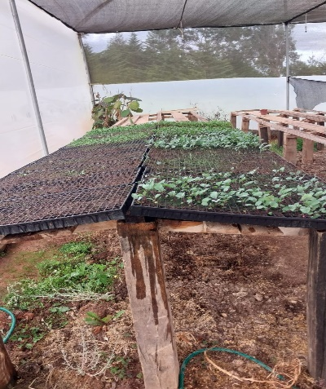
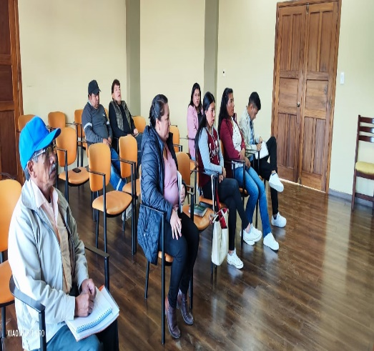
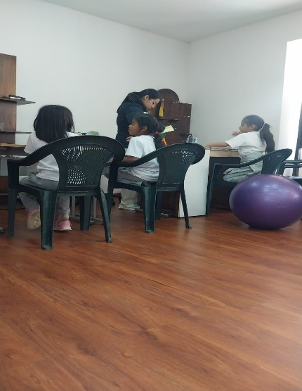
ENERO
Se participa en taller sobre liderazgo brindado por la cooperativa Jardín Azuayo.
Se colaboró en la minga de limpieza de la mina de lastre.
Se participó en la reunión de socialización de los trabajos de priorización a ejecutarse por parte del municipio de Nabón.
Se riega las plantas en el vivero parroquial.
Se da seguimiento al apoyo pedagógico del proyecto Caravanas por la vida.

Slide 3
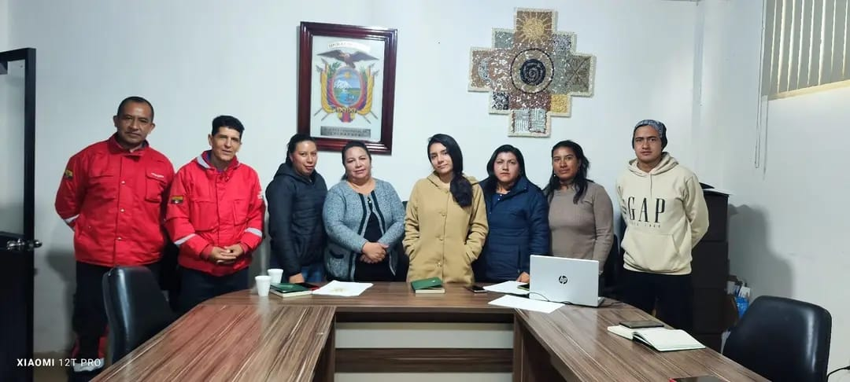
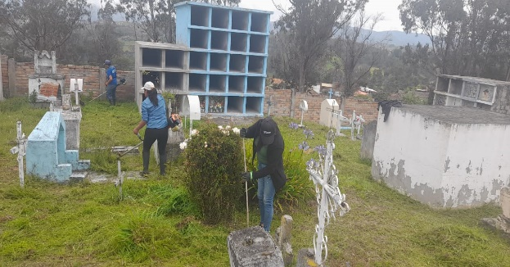
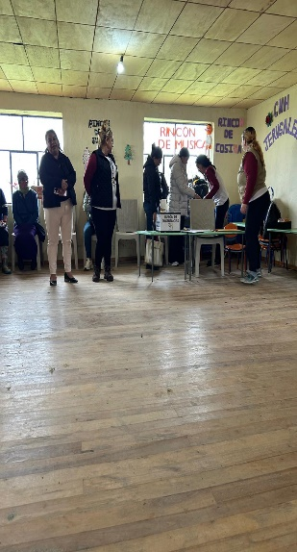
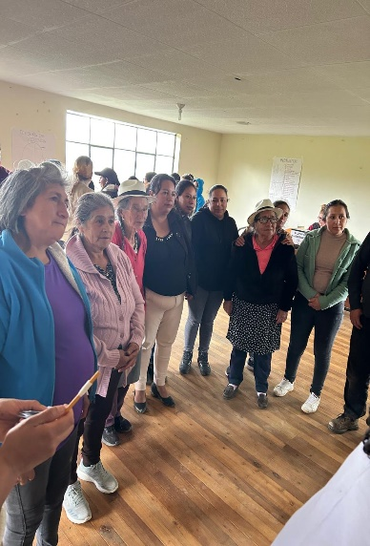
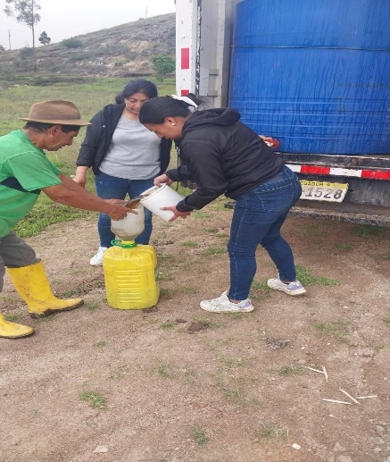
FEBRERO
Se participa de la socialización por parte de los Bomberos del cantón Nabón sobre la propuesta de conformar brigadas comunitarias en la parroquia.
Se colabora en la minga de limpieza de maleza en el cementerio parroquial Santo Domingo de Guzmán.
Se acompaña a la fundación “SOLO PANAS” a la entrega de una ayuda humanitaria a las comunidades de Bayan y Belén.
Se ayuda en la entrega de biol a los productores del proyecto de aguacates (AGROAZUAY) en las comunidades de Buravalle, Ulucata, Ñamarin, Cochapata, Las Lajas y Tamboviejo.

Slide 4
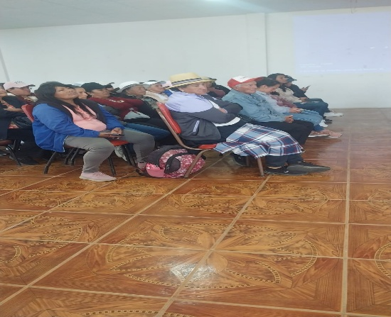
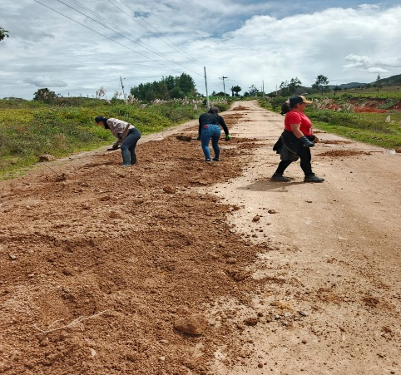
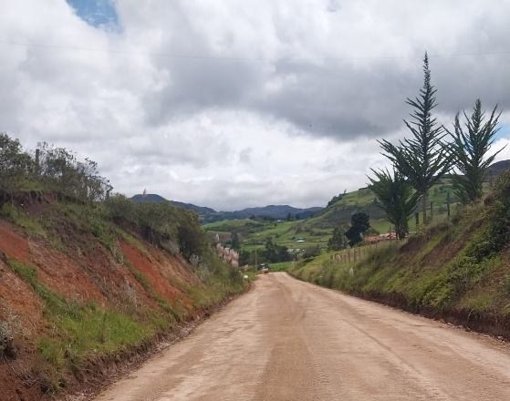
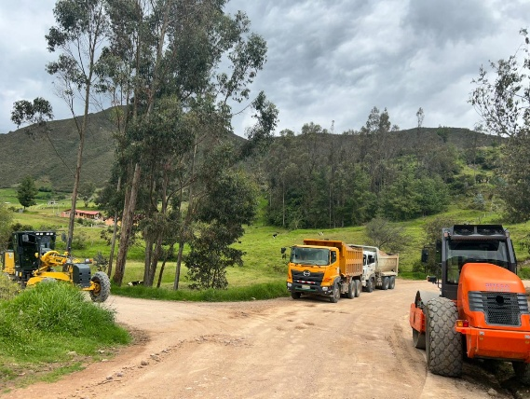
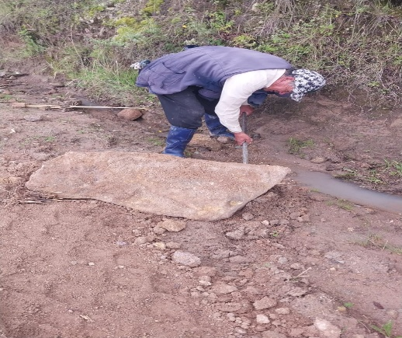
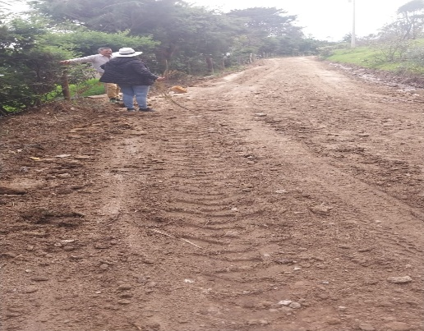
MARZO
Se participa en logística y organización del evento en conmemoración del día de la mujer.
Se ayuda en la minga de bacheo de la vía Tamboviejo - Dumapara conjuntamente con el equipo del Gad.
Se da seguimiento al mantenimiento vial coordinado en El Paso y se colabora retirando las piedras grandes de la orilla de la vía. En los días posteriores igual se continua con la verificación del avance del mantenimiento vial coordinado en distintos lugares de la parroquia.

Slide 5
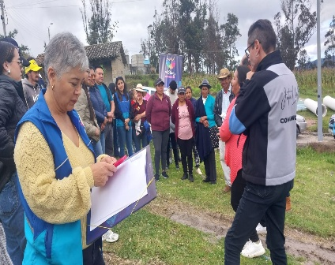
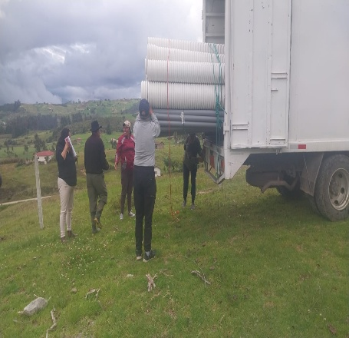
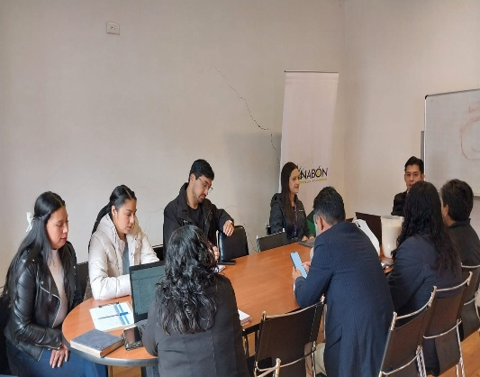
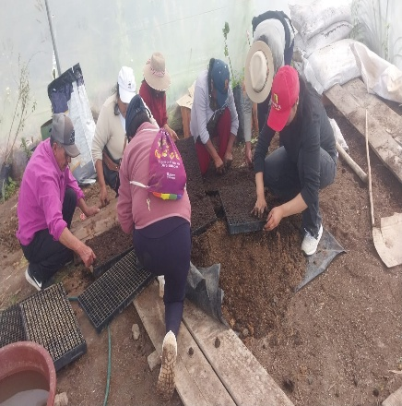
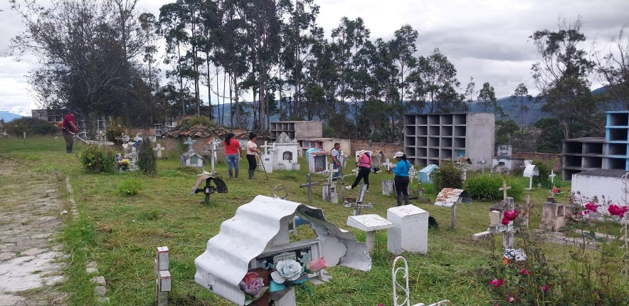
ABRIL
Se participa en la entrega simbólica de materiales para los beneficiarios del Proyecto “tubería de riego para los canales en talleres de la Mil pisos”.
Se colabora retirando cemento y tubería de riego y luego se descarga en las comunidades de Paso, Belén, Ulucata.
Se participa en la minga de siembra de plántulas en el vivero parroquial con los adultos mayores del proyecto caravanas por la vida con la Lic. Teresa Sanmartín.
Se participa en la reunión de la mesa intersectorial Ecuador crese sin desnutrición infantil.
Se colaboro en la segunda minga de limpieza del cementerio parroquial Santo Domingo de Guzmán.

Slide 6
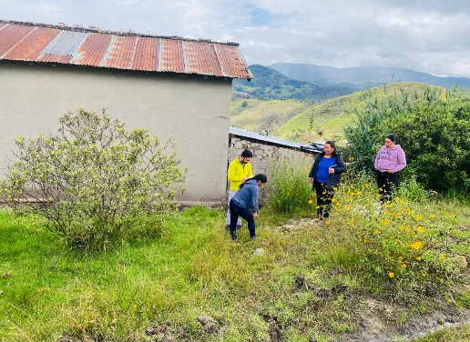
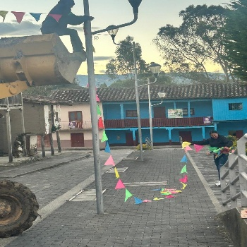
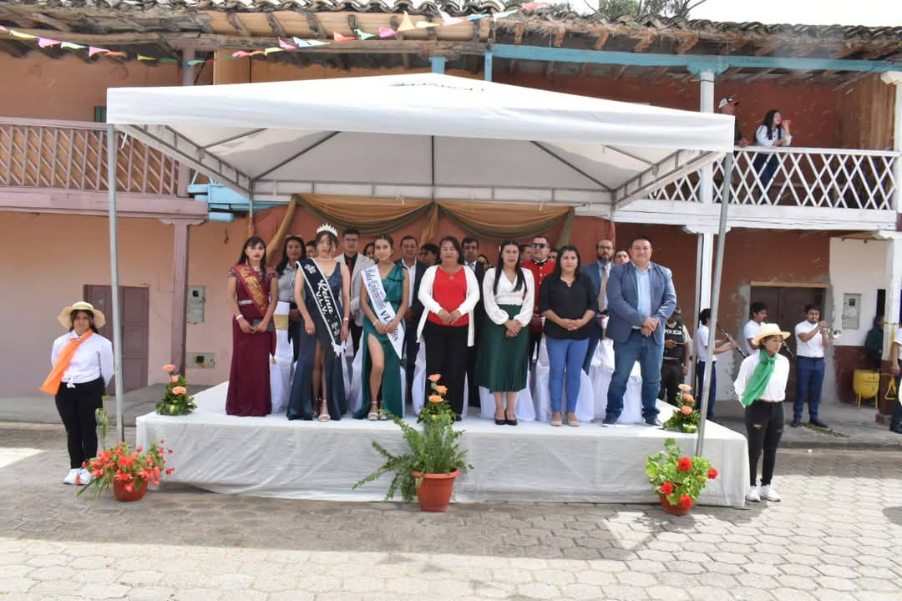
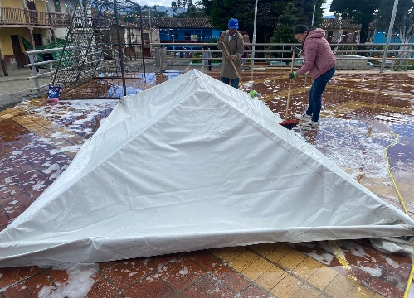
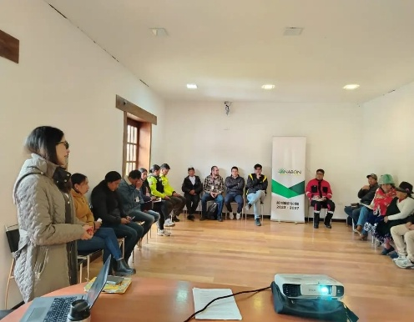
MAYO
Se realiza una inspección en la comunidad Yanasacha en la casa de un adulto mayor por fallas geológicas con el Ing. Jerónimo Illescas de gestión de riesgos del GADM Nabón.
Se colaboró con la preparación de las fiestas de aniversario de la parroquia como el engalanado, lavado de carpas pintada del parque, y armado de las carpas y demás arreglos y se participa del desfile y sesión solemne por la parroquializacion.
Se participa de la reunión de la mesa intersectorial para tratar el tema de deslizamientos que existen en la parroquia, así como también se participó de la mesa intersectorial para la protección de derechos de los adultos mayores.

Slide 7
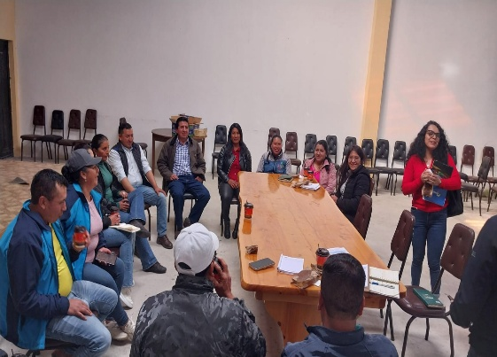
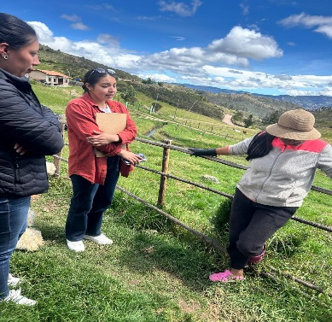
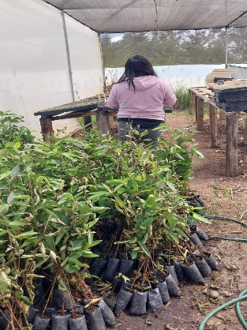
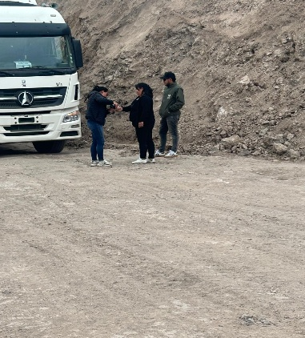
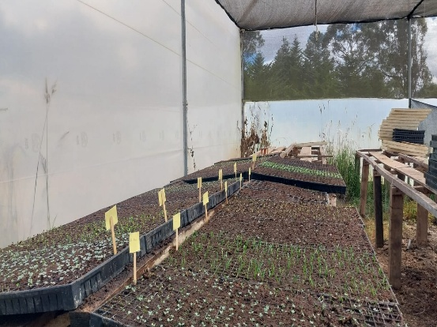
JUNIO
Se participa en reunión en la Paz sobre los presupuestos participativos y ordenanzas con las autoridades del GADP del Progreso y Las Nieves.
Se acompaña a la Lic. Teresa Sanmartín a realizar el levantamiento de fichas socioeconómicas en las comunidades de El Paso y Belén para el proyecto de seguridad alimentaria.
Se da seguimiento al mantenimiento vial coordinado en Buravalle, se riega y siembra plántulas en el vivero parroquial.

Slide 8
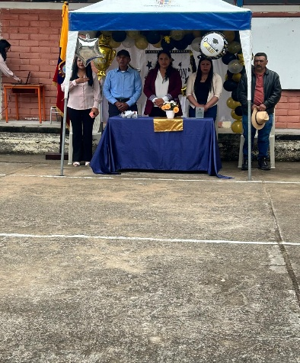
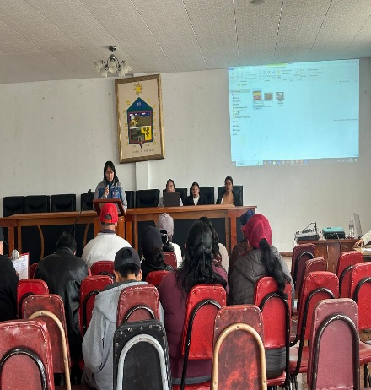
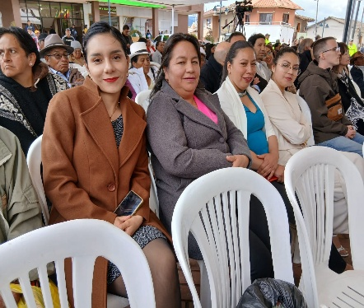
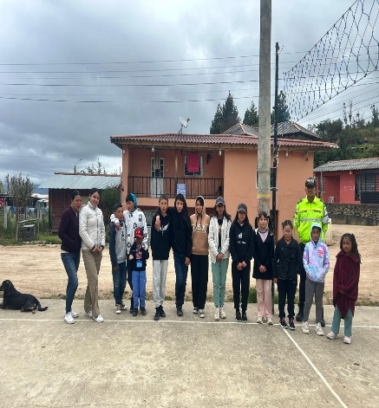
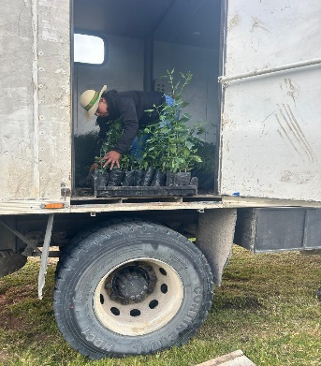
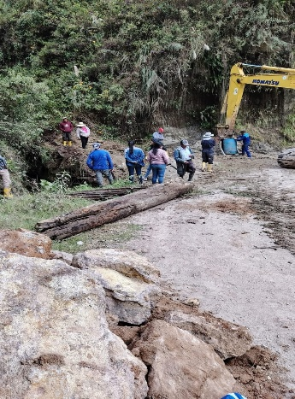
JULIO
Se participa en evento de clausura e incorporación de los estudiantes de décimo año de la escuela Los Andes de la comunidad de Uduzhapa.
Se participa y se informa en reunión de rendición de cuentas del GADPC.
Se participa en eventos de cantonización de Nabón así como en las colonias vacacionales.
Se ayuda descargando plantas en el vivero parroquial y se riega las plantas.
Se colaboró en la minga de colocación de armícos en Chamba así como también en la quebrada de Gulawayco.

Slide 9
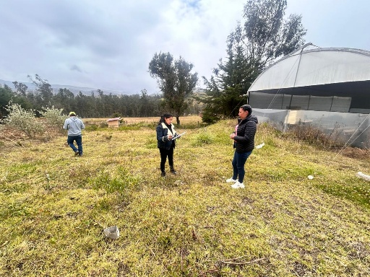
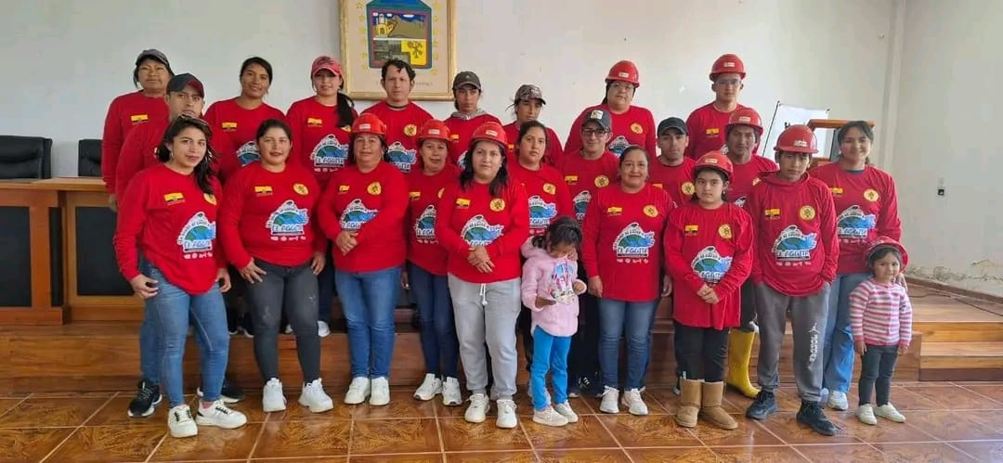
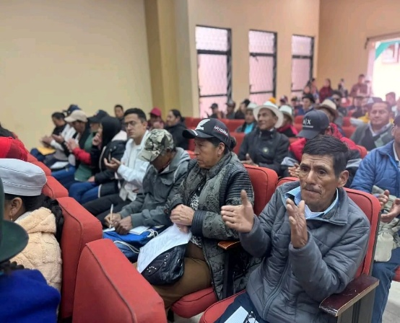
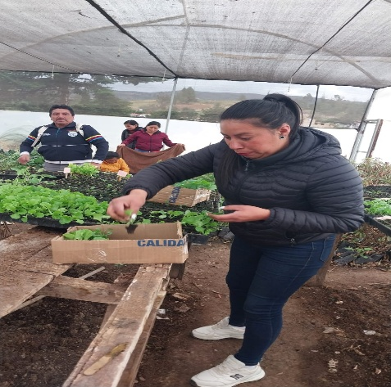
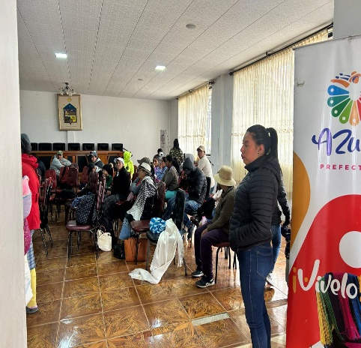
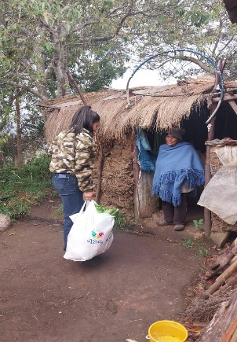
AGOSTO
Se realiza una inspección en el vivero parroquial con técnicos de CONAGOPARE para realizar la readecuación del espacio.
Se participa en la entrega de insumos por parte de los bomberos de Nabón.
Se participa en la reunión de priorización del presupuesto participativo año 2026 del Cantón Nabón.
Se entrega y riega plantas en el vivero parroquial.
Se participa en talleres de cocina saludable por parte de la prefectura del Azuay del proyecto comunidades por la vida y de la entrega de kits saludables.

Slide 10
SEPTIEMBRE
Se hace uso de las vacaciones anuales que por ley corresponde.

Slide 11
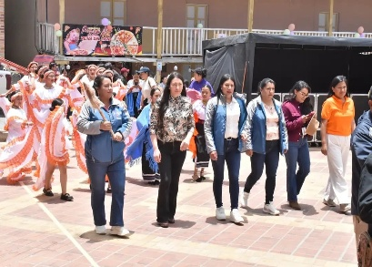
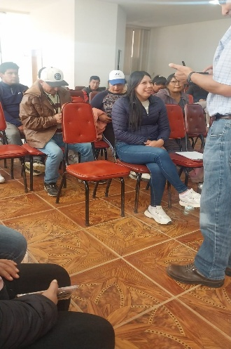
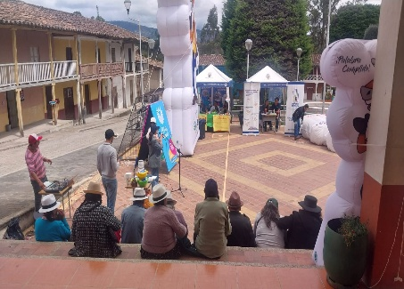
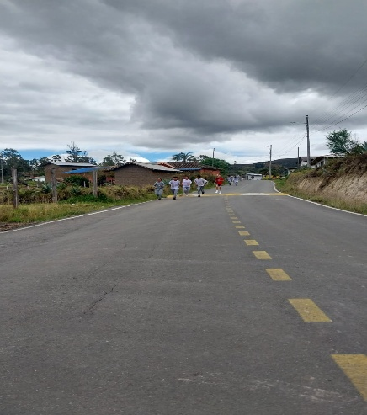
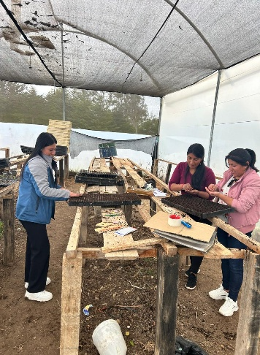
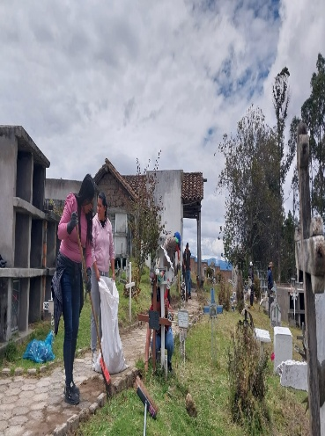
OCTUBRE
Se participa del evento de la feria del cuy del año 2025.
Se participa en un taller de brigadistas comunitarios con los bomberos, gestión de riesgos y Prefectura.
Se colabora con la logística y armada de carpas para el evento de los adultos mayores y así mismo de la carrera de los 5K.
Se riega y siembra plantas en el vivero parroquial.
Se participa de la tercera minga de la limpieza de maleza del cementerio parroquial Santo Domingo de Guzmán.

Slide 12
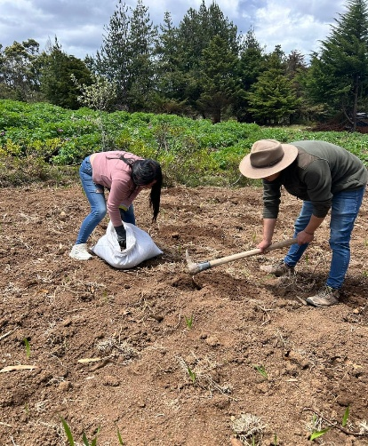



NOVIEMBRE
Se colabora sembrando maíz en la parte trasera del vivero parroquial del proyecto de caravanas por la vida y se ayuda en recolecta de semillas para sembrar en el vivero.
Se participo de una reunión sobre la destrucción del cerro por parte del señor Guillen, por la colocación de portón esto con autoridades de Yacuambi y representantes de las juntas de riego.
Participo de la entrega de los kits saludables de la prefectura del proyecto comunidades por la vida.
Se participa en el evento del día de la mujer por parte del GADPC.

Slide 13






DICIEMBRE
Se participa de la miga de la casa comunal de Belén en donde funcionará un nuevo punto digital.
Se ayuda en la enfundada de caramelos y se participa de los eventos navideños de la Parroquia así como también de la entrega de agasajos navideños a las instituciones educativas de la parroquia.
Se colabora en el traslado de plantas frutales desde Nabón hacia el vivero parroquial en donde se descarga.

Slide 14
GRACIAS
POR SU
ATENCIóN

